Slide 1
Электронный портфолио учителя – требование времени

Slide 2
Что такое «портфолио»?
Портфолио в переводе с французского означает «собрание достижений»; в переводе с итальянского - «папка специалиста».
Портфолио учителя - это способ
фиксирования, накопления материалов, демонстрирующих уровень
профессионализма учителя,
умения решать задачи своей
профессиональной
деятельности; своеобразное
досье.

Slide 3
Цель создания портфолио
Портфолио позволяет педагогу проанализировать и систематизировать результаты своей работы, объективно оценить свои возможности.
Портфолио учителя – альтернативная
форма оценки профессионализма и результативности работы педагога при
проведении экспертизы
на соответствие заявленной
квалификационной категории

Slide 4
Портфолио – необходимая информация для :
аттестации учителя на квалификационные категории;
объявления ему поощрений и представления к наградам и денежным премиям по итогам учебного года;
участия в конкурсе для получения премии Президента РФ (вклад педагога в развитие системы образования за
последние 3 года)

Slide 5
Как составить полноценный портфолио учителя и сделать сайт учителя
электронный портфолио учителя – это веб-базированный ресурс, сайт учителя, который отражает индивидуальность и профессиональные достижения владельца
портфолио, не опубликованное в интернете в виде сайта учителя , можно считать несостоявшимся
портфолио, лежащий в папке на компьютере, не представляет из себя никакой ценности ни для кого
публикация в сети портфолио в виде
сайта учителя необходима !

Slide 6
Виды электронного портфолио
портфолио достижений - акцент на документы, подтверждающие успехи вашей деятельности
портфолио комплексный – объединивший в себе вышеперечисленные виды портфолио и пригодный для презентации портфолио учителя школы
портфолио тематический - акценты расставляются на тематически обособленные творческие работы в разных сферах деятельности
портфолио презентационный – необходим
при поступлении на новое место работы , особенно в тех случаях, когда
заработная плата назначается
по итогам собеседования

Slide 7
Программные средства, используемые при формировании портфолио
PowerPoint
Word
Excel
Инструментальные системы создания сайтов
Графические пакеты

Slide 8
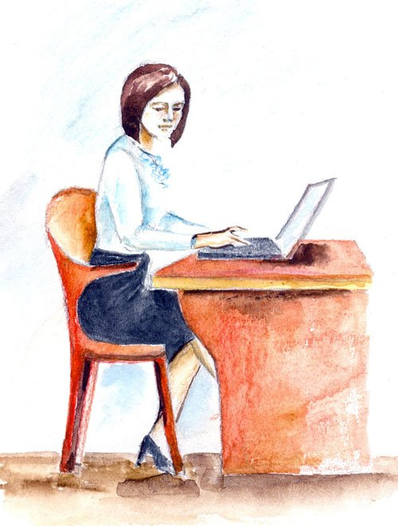
Структура портфолио учителя
Общие сведения об учителе:
■ ФИО, год рождения, образование
■ трудовой и педагогический стаж работы
■ повышение квалификации, звания, награды
■ копии документов

Slide 9
Структура портфолио учителя
Результаты педагогической деятельности
■ сравнительный анализ деятельности педагога
за 3 года;
■ результаты промежуточной и итоговой аттестации обучающихся;
■ сведения о наличии медалистов;
■ сведения о поступлении в вузы
по специальности

Slide 10
Структура портфолио учителя
Научно-методическая деятельность:
■ методические материалы, свидетельствующие о профессионализме учителя:
■ обоснование выбора образовательной программы, образовательных технологий, средств педагогической диагностики для оценки образовательных результатов;
■ использование информационно-коммуникативных технологий;
■ работа в методическом объединении, участие в профессиональных конкурсах;
■ участие в методических и предметных неделях;
организация и проведение семинаров, «круглых столов»,
мастер-классов;
■ разработка авторских программ,
написание рефератов, доклада, статьи

Slide 11
Структура портфолио учителя
Внеурочная деятельность по предмету:
■ список творческих работ, учебно-исследовательских работ, проектов, сетевых проектов, выполненных обучающимися под вашим руководством;
■ список победителей олимпиад, конкурсов, соревнований, интеллектуальных марафонов; сценарии внеклассных мероприятий, фотографии, видеокассеты с записью проведенных мероприятий (выставки, предметные экскурсии );
■ программы работы кружков
и факультативов.

Slide 12
Структура портфолио учителя
Учебно-материальная база:
■ паспорт кабинета (список справочной литературы по предмету, макеты, таблицы, схемы, иллюстрации, портреты;
■ технические средства обучения, компьютерные средства обучения, аудио- и видеопособия, дидактический материал, сборники
задач и упражнений,
измерители качества
обученности детей

Slide 13
Резюме
Электронный портфолио педагога - это веб-ресурс, который отражает его индивидуальность и профессиональные достижения.
Общепринятой модели портфолио, исчерпывающего перечня материалов, входящих в него, не существует. Портфолио учителя очень индивидуально. В современных условиях этот ресурс является важным
условием профессионального
роста педагога.

Slide 14
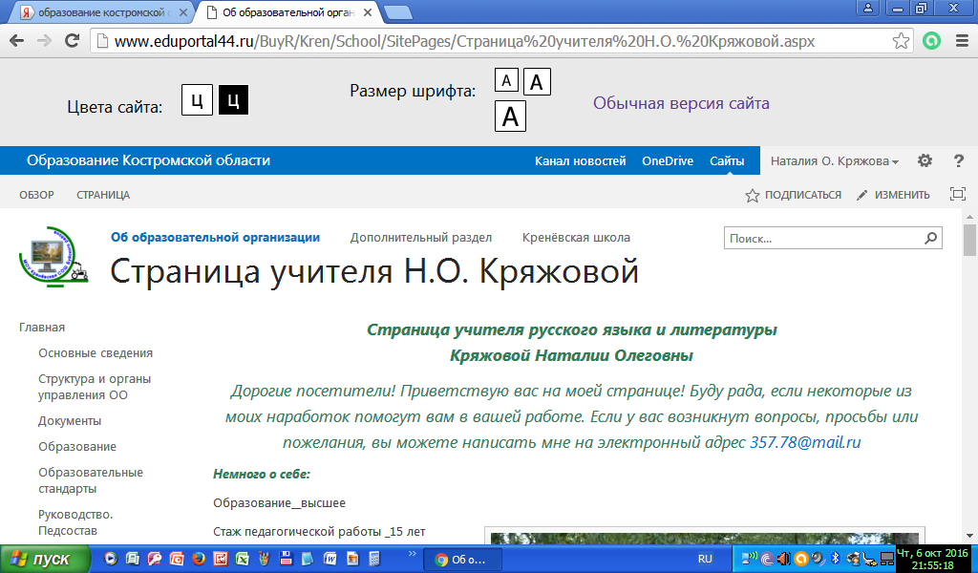

Slide 15
